Slide 1


IA et Transformation Numérique
dans le Secteur Bancaire
Notes:
Diapo de transition

Slide 2


Datawharehouse

Slide 3
Data Lake
Un lac de données est une méthode de stockage des données utilisée par le big data
Ces données sont gardées dans leurs formats originaux ou sont très peu transformées
Le principe est d'avoir dans un lieu des données de natures différentes
Fichiers
Blobs
Hadoop et Amazon Web Services S3 sont des plateformes utilisées pour les mettre en place.

Slide 4
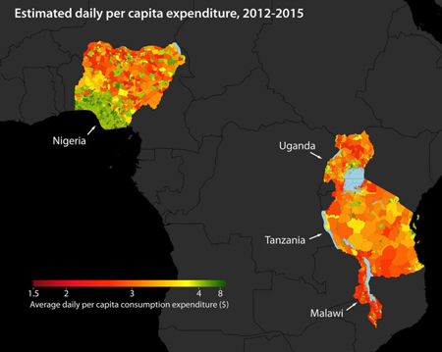
Cela peut être des images

Slide 5
Peut être du texte brut
Le contenu de wikipedia
Les ouvres complètes de Victor Hugo

Slide 6
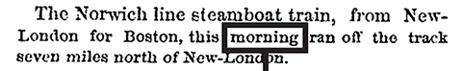
Peut être du texte écrit ou scanné

Slide 7
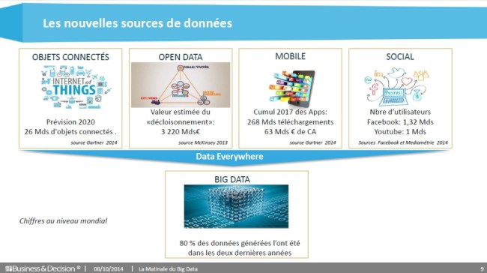
Les nouvelles sources de données

Slide 8

IoT
Les objets connectés sont une autre source de données brutes, qui récupèrent un grand nombre de données grâce à leurs capteurs

Slide 9
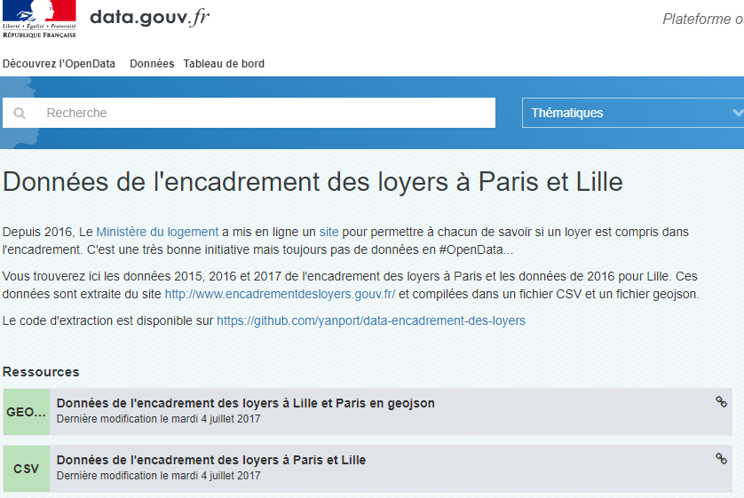
Exemple des loyers

Slide 10
ACID et 3V
Les bases Big Data ne sont plus ACID
Atomique
Cohérente
Intègre
Disponible
Elles sont 3V
Volume
Véloce
Variété

Slide 11
Volume
Dans les systèmes d’information en place dans les entreprises, les volumes de données traités se mesurent en téraoctets
Le challenge immédiat de l’IT traditionnel est d’être en capacité de traiter des Pétaoctets et bientôt des Exaoctets puis des Zettaoctets.
S’ensuivent une longue liste de questions auxquelles les spécialistes doivent apporter une réponse à plus ou moins long terme : quels sont les coûts ? Quels sont les outils de stockage et de traitement en temps réel ? Quelles sont les méthodes à adopter pour analyser l’information ? Quels sont les moyens pour archiver ?

Slide 12
Vélocité
L’importance de l’immédiateté et de l’instantanéité pour recevoir ou émettre des informations par chacun d’entre nous et pour toutes les activités, professionnelles ou personnelles, du quotidien contraigne les organisations à améliorer leurs vitesses de réaction et d’anticipation
L’information n’est plus statique, mais elle devient un facteur de changement dynamique
Dans ce contexte, comment l’intégrer en temps réel dans les schémas de données actuels conçus pour être alimentés en temps différé ? Comment canaliser ce déluge d’information dans des flux maîtrisés ?

Slide 13
Variété
Texte, images, photos, vidéos, quel que soit le format de l’information, les données, structurées ou non structurées, requièrent un nouveau savoir-faire pour être assimilées puis analysées
L’exploitation et le traitement de l’information aussi variée, tant par la forme que par le contenu, sont difficilement réalisables en dehors du support initial

Slide 14
DataMart
Le datamart est un ensemble de données ciblées, organisées, regroupées et agrégées pour répondre à un besoin spécifique à un métier ou un domaine donné
Il est donc destiné à être interrogé sur un panel de données restreint à son domaine fonctionnel, selon des paramètres qui auront été définis à l’avance lors de sa conception

Slide 15
DataWarehouse
Définition de Kimball
L’ensemble des DataMarts de l’entreprise constitue le DataWarehouse.
Le DataMart est un sous-ensemble du DataWarehouse, constitué de tables au niveau détail et à des niveaux plus agrégés, permettant de restituer tout le spectre d’une activité métier

Slide 16
Définition de Inmon
Le DataMart est issu d’un flux de données provenant du DataWarehouse
Contrairement à ce dernier qui présente le détail des données pour toute l’entreprise, il a vocation à présenter la donnée de manière spécialisée, agrégée et regroupée fonctionnellement

Slide 17
Hadoop
Google Hadoop
Big Data
Non structuré
Peta-octet
Cloud

Slide 18
Transformer le DataLake en DataMart
Utilisation de données structurées
Base de données relationnelles
Base de données big data
Hadoop + Stucturation
Base de types JSON : MongoDB
Fichiers
CSV, JSON, XML

Slide 19
Nettoyage
Il faut nettoyer les données
Aberration
Hors contexte
Sécurité
En dehors de la loi
Prétraitement

Slide 20
SGBD
Il est souvent utile d’utiliser une base de données
Deux types
SQL
NoSql
Sql
Microsoft Sql Server
Oracle
MySql
PostgreSql
Sqlite
NoSql
JSON
Notes:
I try to get to the first hands-on by lunch, and be well into Chapter 3 by the end of the first day.
Cover this chapter quickly and do not dwell too much on philosophy. Most of the class is usually only concerned with programming! But it is important to have a solid understanding of what terms such as an object mean, and to aspire to be more than just a programmer.
Note that we changed the chapter title from "Introduction to OOP" to just OOP (to save ink).

Slide 21

Hadoop
Apache Hadoop est une base de données de Google
NoSql
Map Reduce
Big Data
Peta octets
Possède un file system réparti
HDFS
Possède un scheduler de job
YARN

Slide 22

MongoDB est une base de données JSON
NoSql
JSON
Big Data
Peta octets
Indexation JSON
Démarrage
Mongod
Administration
MongoDB compass et MongoDB Management Studio

Slide 23

S3
Amazon S3 (Amazon Simple Storage Service) est un site d'hébergement de fichiers proposé par Amazon Web Services
SaaS le plus utilisé au monde pour les stockages de document
Depuis disponible chez Microsoft et en On Promisz

